Slide 1
아이티어 ITEA
벤치마킹 발표
팀장 : 신나진
팀원 : 김태강, 김태경, 나이수, 이원, 조예인

Slide 2
사이트 소개
아이티어 ITEA
IT 관련 자격증
IT+티어

Slide 3
사이트 소개
리눅스마스터
큐넷
정보처리기사
정보통신기사
정보처리운용사
대한상공회의소
컴퓨터활용능력
워드프로세서
데이터자격검정
ADSP
SQL
PC정비사
네트워크정비사

Slide 4
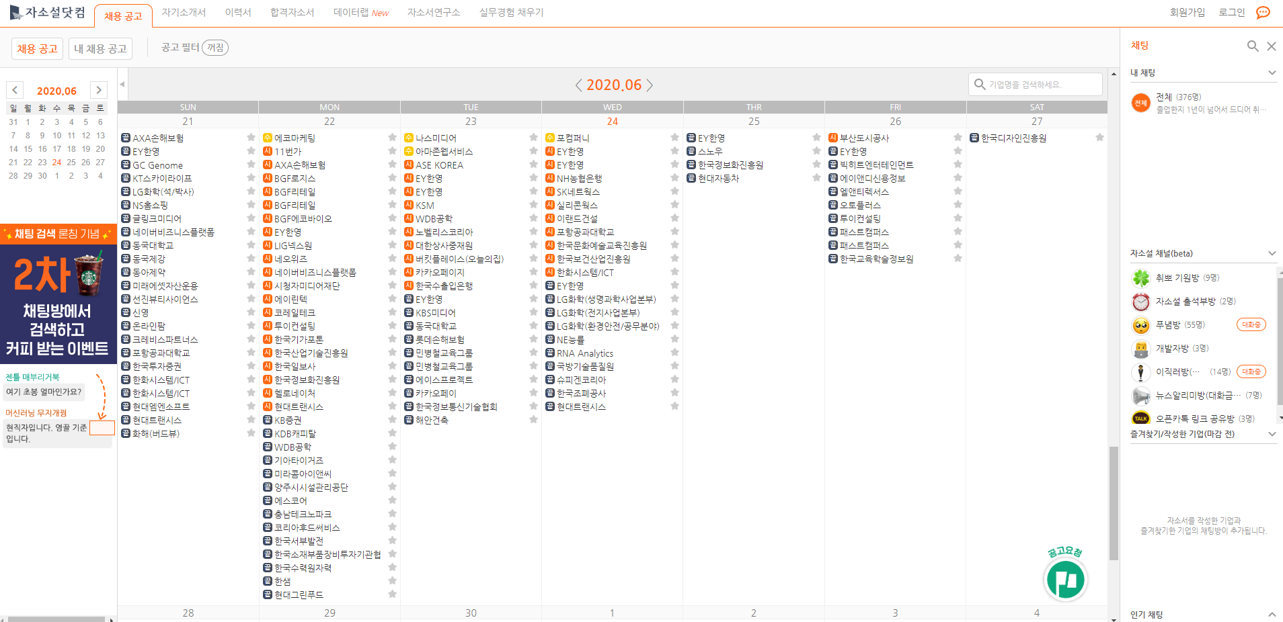
벤치마킹
자소설닷컴 (채용정보제공 및 채팅 서비스)

Slide 5
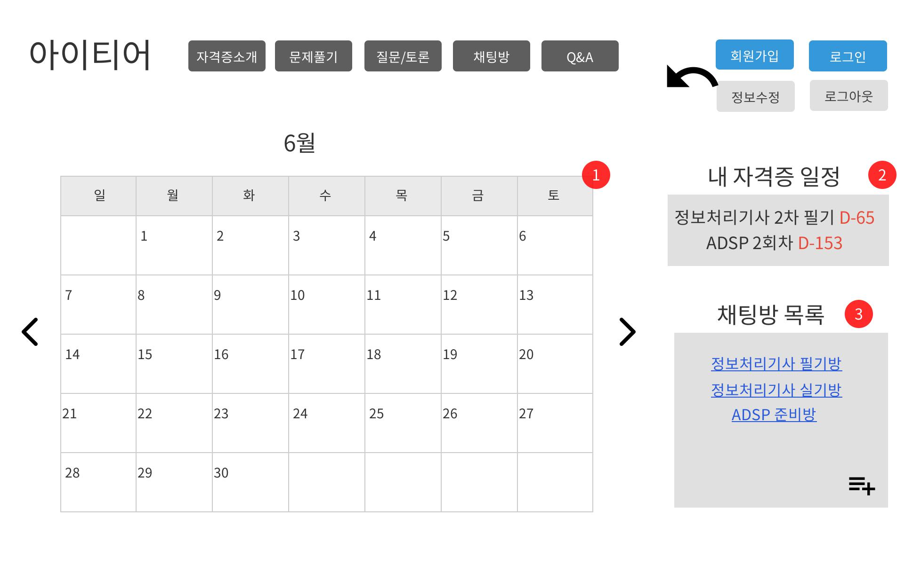
메인페이지

Slide 6
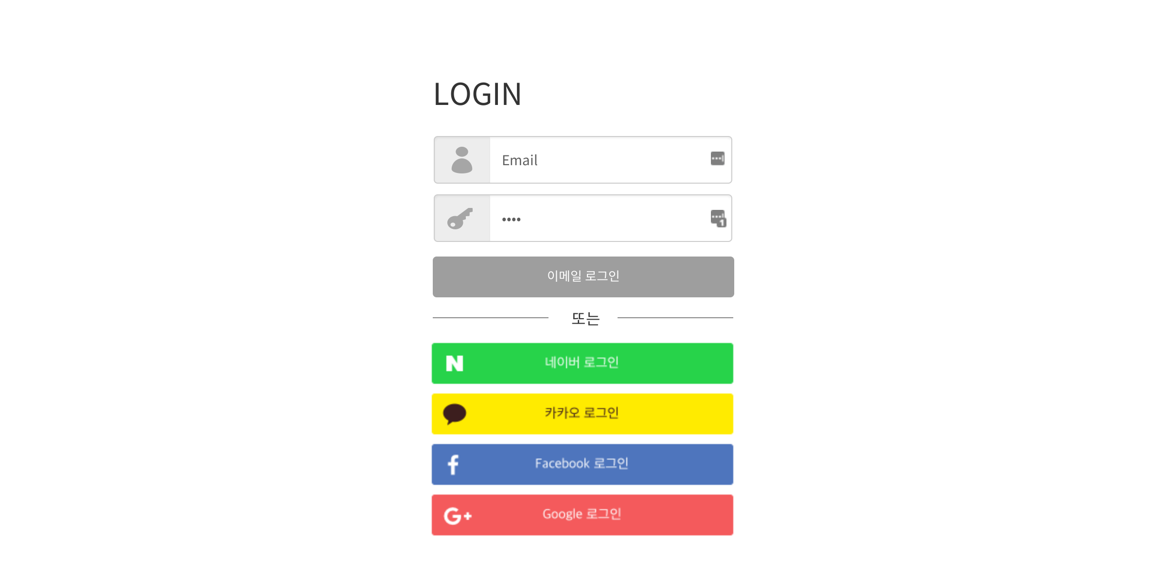
로그인

Slide 7
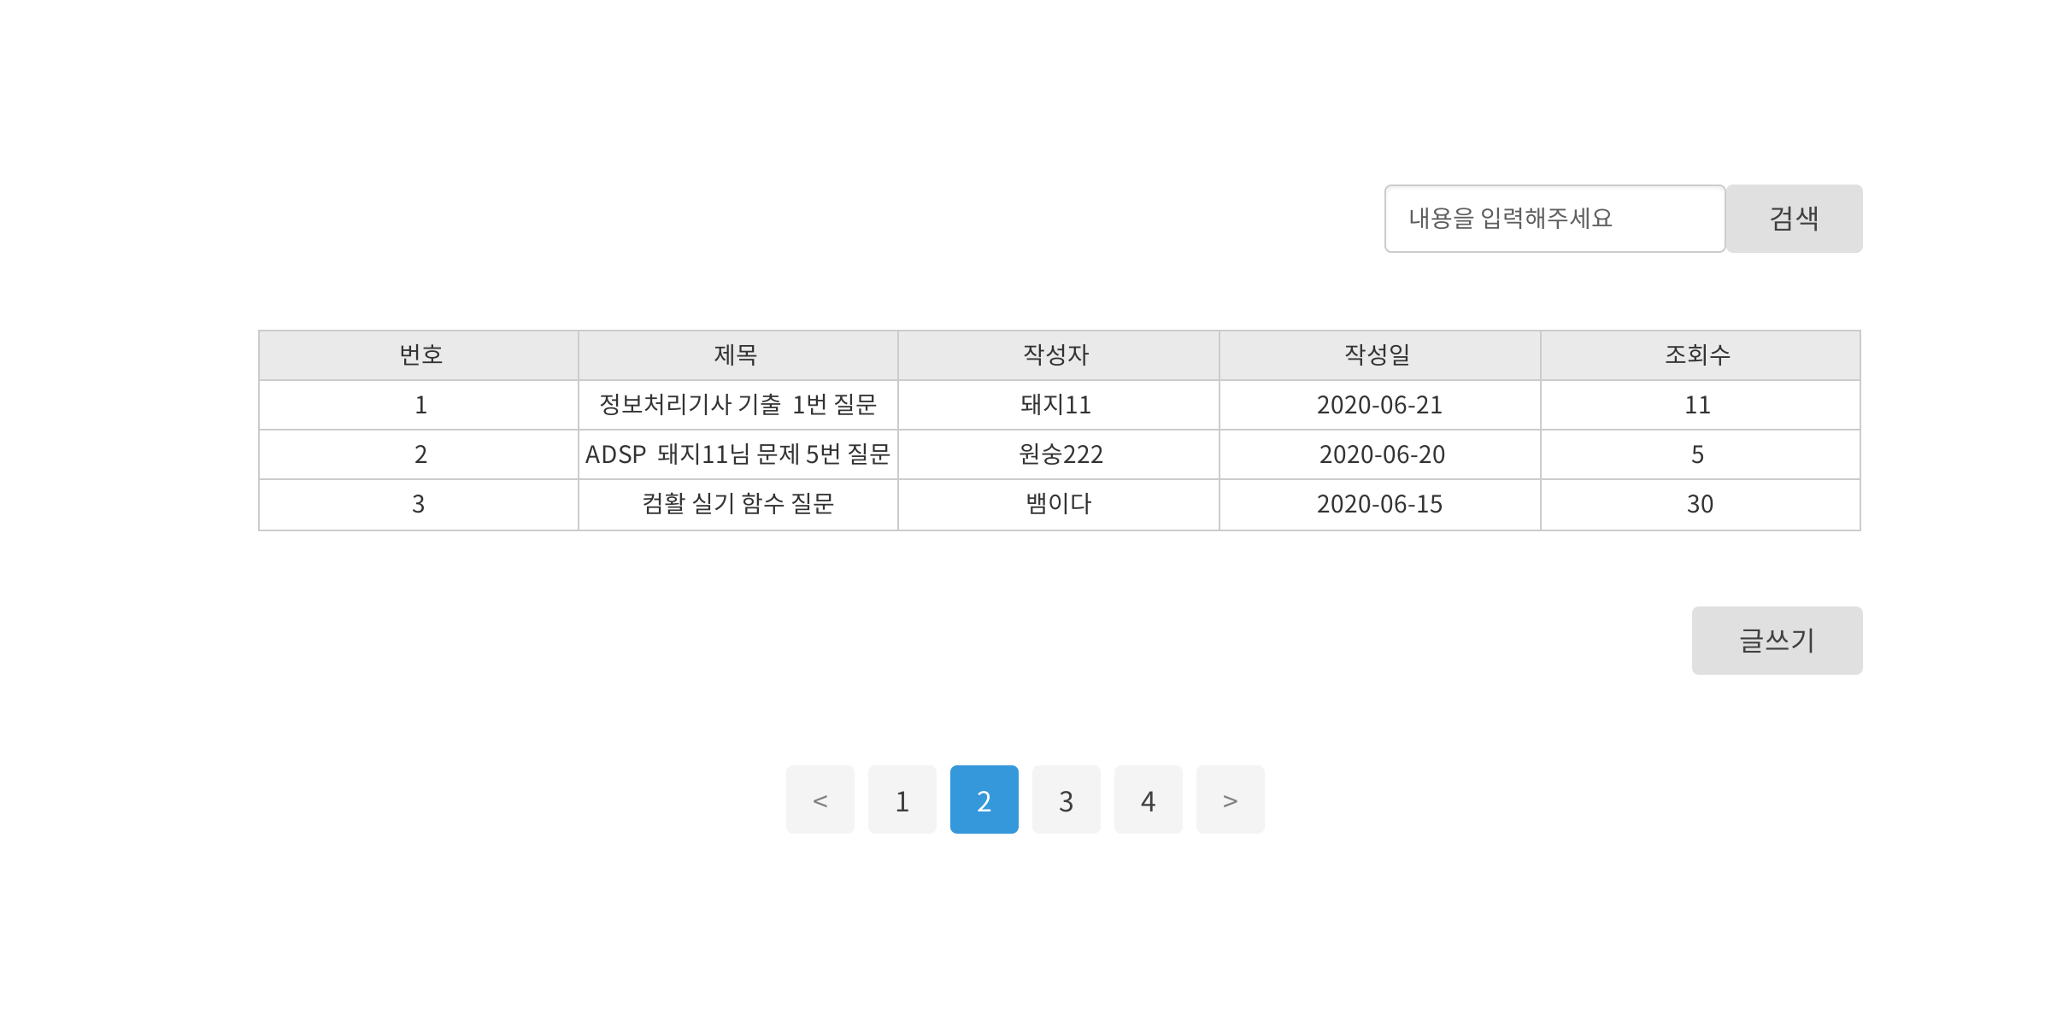
토론 게시판

Slide 8
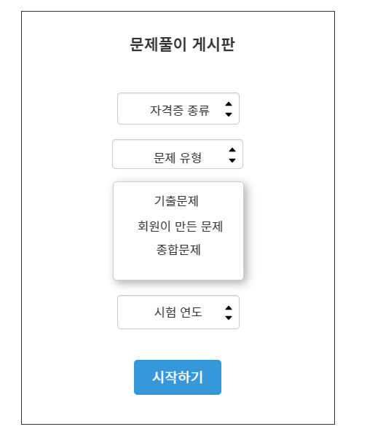
문제풀이

Slide 9
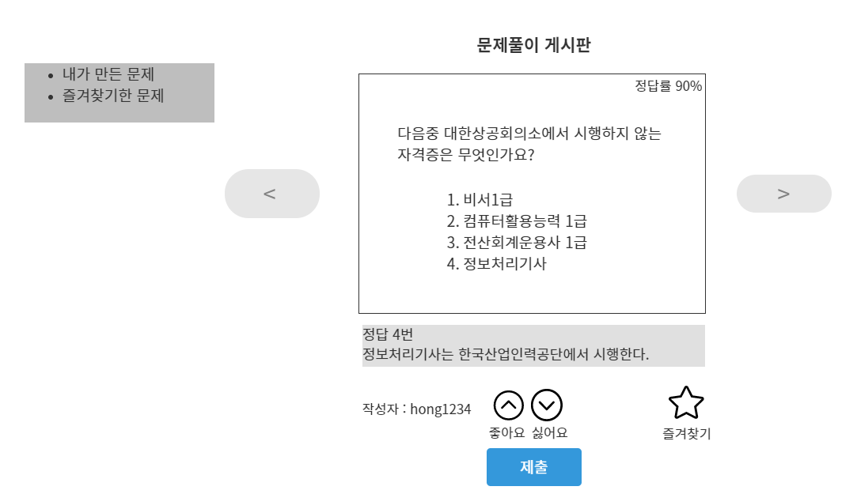
문제풀이

Slide 10
감사합니다
질문 환영 ☺

